Slide 1


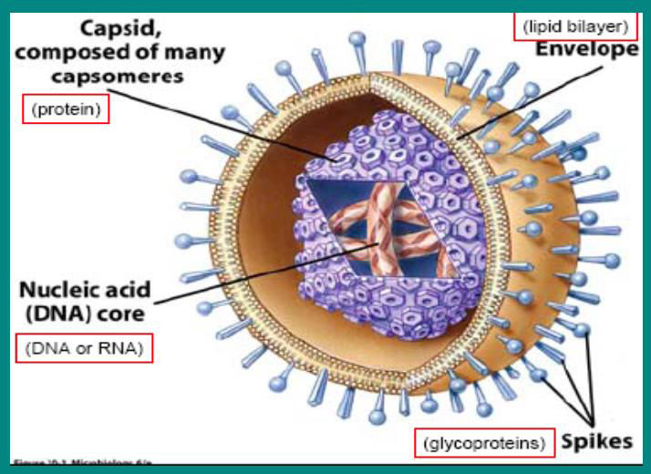

Slide 2
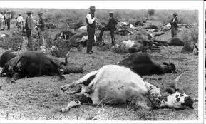
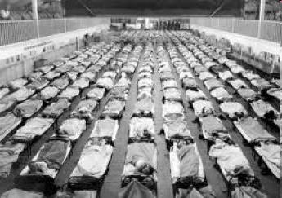
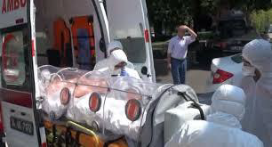
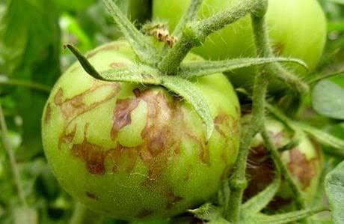
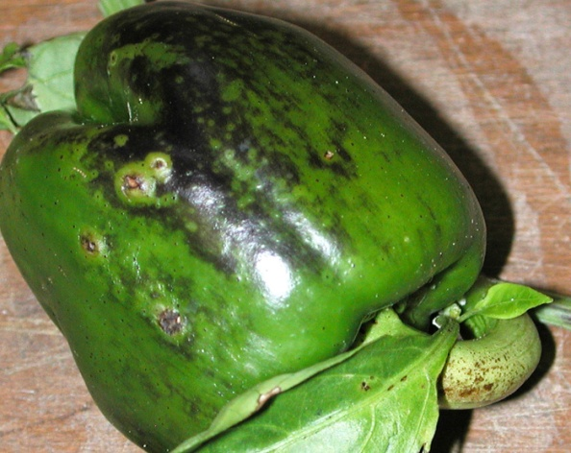
Sığır vebası,ispanyol gribi, ebola,domates virüsü

Slide 3
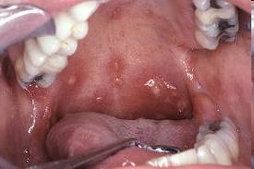
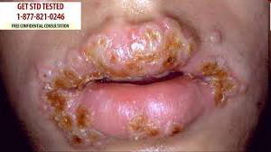
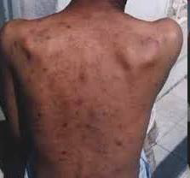
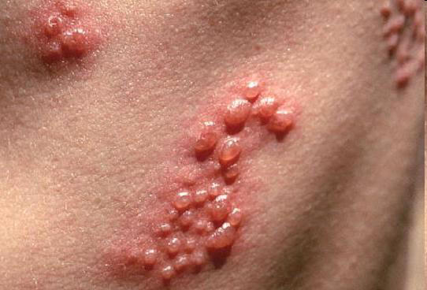
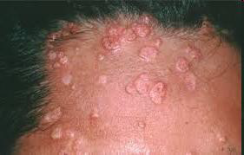

Slide 4
VİROLOJİ BİLİMİ NEDİR
Virusların yapısını
biyolojilerini
virus-konakçı ilişkilerini ve
neden oldukları enfeksiyonları
inceleyen bilim dalı olarak tanımlanır
Virüsler organizmada hastalık yapabilen en küçük canlı enfeksiyon etkenidirler

Slide 5
VİRUS TANIMI
Kendine özgü çoğalma stratejisine sahip,
Tek tip nükleik asit taşıyan,
Protein ve enerji üretim mekanizmaları olmayan
Bu gereksinimlerini hücreden sağlayan zorunlu hücre içi parazitlerdir.
LATİNCE TERMİNOLOJİDE VİRUS = ZEHİR demektir

Slide 6
VİRUSLARIN BÜYÜKLÜKLERİ
Virüs büyüklükleri NANOMETRE cinsinden ifade edilir.
1nm = 10⁻9 m
Eski kaynaklarda bu birim milimikron (mμ) olarak ifade edilmektedir…
1 mikronmetre (μm)‟nin binde biri olan nanometre (nm)
1 mμ = 10 ⁻ 3 μm = 10⁻ 9 m
Genel olarak virus ölçüleri
17-300 nm
İnsan ve hayvanlarda
en küçük virus ailesi (Circoviridae)
17-22nm
en büyük virus ailesi (Herpesviridae)
300 nm

Slide 7

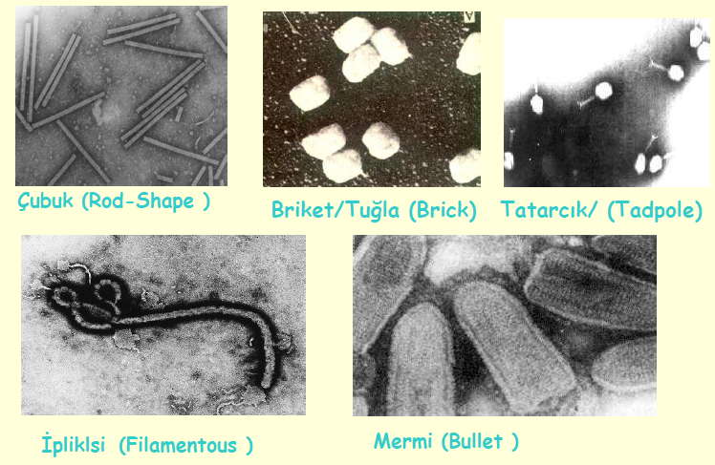
VİRUSLARIN ŞEKLİ
Genel olarak küresel (spherical) şekile sahipler

Slide 8
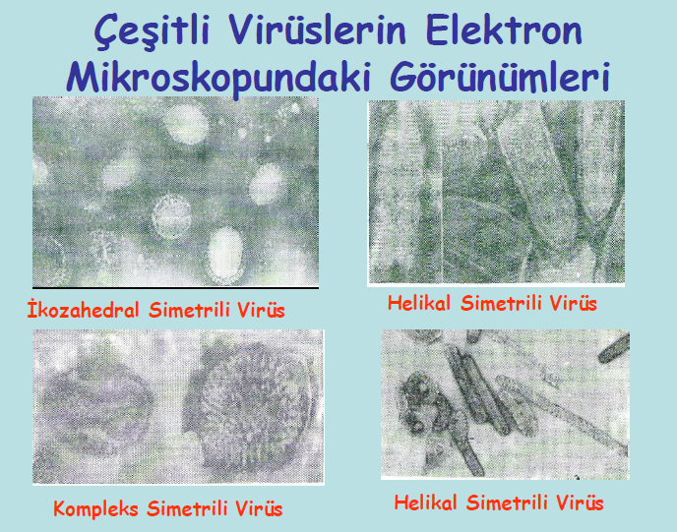

Slide 9
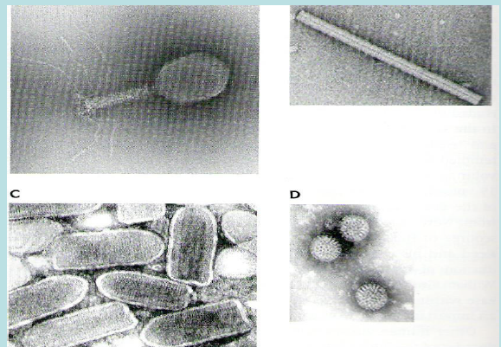

Slide 10
VİRUSLARIN ÖZELLİKLERİ
Asellüler infeksiyöz ajanlar
İnert ve filitre edilebilir
Zorunlu hücre içi parazit
Enerji üretemez
Protein sentezleyemez -ribozomları yoktur
Nükleik Asitlerden sadece birini taşır
  DNA veya RNA ’ dan birine sahiptir, ikisini birden içermez
Zorunlu hücre içi parazitlerdir. Yalnız canlı bir hücre içinde
çoğalabilirler
  Inert= Atıl, durağan,etkinlik göstermeyen

Slide 11
VİRUSLARIN ÖZELLİKLERİ
Enerji üretebilmesi için gerekli enzim ve genleri yoktur
Protein üretimi; konak hücresindeki ribozomlara, enzimler ve besinlere bağımlıdır
Çekirdek, organel ve sitoplazmaları yoktur
Işık mikroskobuyla görülemeyecek kadar küçüktürler
Sadece elektron mikroskobuyla görülebilirler

Slide 12
VİRUSLARIN ÖZELLİKLERİ
Morfolojik yapıları ve genel özellikleri yönünden diğer mikroorganizmalardan büyük farklılıklar gösterirler
Bakteri, protozoa ve mantarlarda olduğu gibi tam bir hücre yapısı göstermezler
Yalnız başlarına yaşamak için gerekli olan enerjiyi ve makromolekülleri sentezleyemezler
Bu nedenle virüsler tamamen enfekte ettikleri hücrelerin metabolik sistemlerinden yararlanırlar
Yani zorunlu hücre içi paraziti olarak yaşamlarını devam ettirirler
Canlı hücrelerin dışında yaşamlarını sürdürmeleri mümkün değildir

Slide 13
VİRÜSLERİN FİZİKSEL VE KİMYASAL ETKENLERE
KARŞI DUYARLILIKLARI
1 - Fiziksel Ekenlere Duyarlılıkları
Isı
İyonik çevre ve pH
Radyasyon
2 – Kimyasal Etkenlere Duyarlılıkları
Lipit eritici maddeler
Antiseptik ve dezenfektanlar
Deterjanlar

Slide 14
ISI
Virüsler genellikle yüksek ısıya karşı dayanıksızdırlar
Virüslerin bir çoğu 55 - 60 ⁰C ısıda birkaç dakika içinde inaktive olurlar
Yüksek ısının etkisi ile kapsid proteinlerinin yapısı bozularak, virüsün konak hücreye bağlanma yeteneği kaybolur
Zarflı virüsler yüzeyindeki lipit yapı nedeniyle, ısıya daha dayanıksızlar
Virüsler soğuğa karşı ise oldukça dayanıklıdırlar
Bu yüzden sıfırın altındaki düşük ısılarda dondurulduklarında uzun süre canlılıklarını korurlar
En iyi saklama ısısı -70 ile -196 ⁰C arasındaki ısılardır
Bu ısı dereceleri arasında dondurulan virüsler, yıllarca canlılıklarını korurlar

Slide 15
İYONİK ÇEVRE VE PH
Virüslerin çoğu nötr pH'da, izotonik bir çevreyi tercih ederler
Normal koşullarda çoğu virüsler, 5 – 9 arasındaki pH'da canlılıklarını sürdürürler
Bunun dışındaki pH'larda ise genellikle inaktive olurlar
Virüslerin hemen hemen tamamı alkali ortamlarda kısa sürede inaktive olmalarına karşılık, bazı virüsler asit ortama dirençlilik gösterebilmektedirler

Slide 16
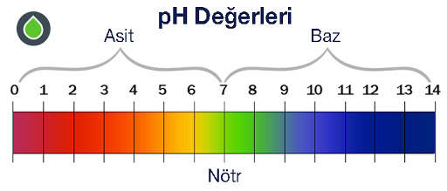

Slide 17
RADYASYON
Ultraviyole, X ve gama ışınları virüsleri kısa sürede inaktive ederler
Bu ışınların öldürücü dozları tüm virüsler için farklılıklar göstermektedir
Etkileri daha çok nukleik asitler üzerine olmaktadır
Genellikle nukleik asitlerin yapılarını bozmaktadırlar

Slide 18
LİPİT ERİTİCİ MADDELER
Zarf üzerinde bol miktarda lipit bulunması nedeniyle zarflı virüsler eter, kloroform veya sodyum deoxycholate gibi lipit eritici maddelere karşı oldukça duyarlıdırlar
Bu maddeler tarafından lipit zarfın eritilmesiyle kısa sürede enfektivitesini kaybederler

Slide 19
ANTİSEPTİK VE DEZENFEKTANLAR
Bakteriler üzerine etkili olan antiseptik ve dezenfektanların çoğunluğunun virüsler üzerine etkisi sınırlı olmaktadır
Bunun yanında formaldehit, hidroklorik asit, sodyum hipoklorit virüsler üzerine etkili maddelerdir
Viral enfeksiyonlara karşı içme sularının klorlanmasında, klor oranının bakteriyel kontaminasyonlardakine oranla daha yüksek tutulması gerekir

Slide 20
FORMALDEHİDİN ETKİSİ
Formaldehidin etkisi viral nükleik asidi bozması ile olur
ÖNEMLİİİİİİİ
Bu etki sonucu viral enfektivitenin ortadan kalkmasına karşılık viral proteinler herhangi bir zarar görmemekte, dolayısıyla virüsün antijenik özelliği aynen devam etmektedir
Bu özelliğinden dolayı formaldehit inaktive aşı yapımında çok kullanılan bir maddedir

Slide 21
DETERJANLAR
Alkil sülfatlar, yüzeye etkili deterjanlar virüsidal (virüsleri öldüren) özelliğe sahiptirler
Nonidet ve triton gibi noniyonik deterjanlar viral membranın lipit yapısını bozarlar
Bu durumda zarftaki viral proteinler serbest hale gelirler
Sodyum dodecil sülfat gibi aniyonik deterjanlar da viral zarfı eritirler
Buna ilaveten kapsidi polipeptitlerine ayrıştırarak parçalarlar

Slide 22
BİLGİ
Zarftaki viral proteinlerin serbest hale gelmesi ne demek
Virüsün dış yüzeyini çevreleyen koruyucu zar tabakasının (lipid ve protein yapısının) deterjan, kimyasal madde veya fiziksel etkenlerle bozulup parçalanması, bu zarın içine gömülü olan proteinlerin ve yapı taşlarının artık yapıda tutunamayıp çözelti içine veya dış ortama dağılması anlamına gelir.

Slide 23
VİRUSLER CANLI MIDIR?
Görüş 1
Canlı konak dışında inert olması nedeni ile canlı olarak kabul edilemezler
Görüş 2
Canlı olarak kabul edilirler
Genel görüş (Consensus)
CANLI OLARAK KABUL EDİLMELİLER

Slide 24
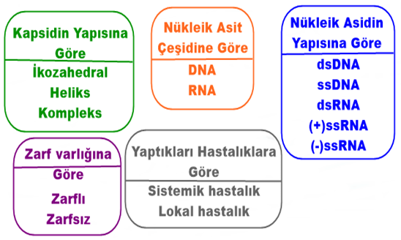
VİRÜSLERİN SINIFLANDIRILMASI

Slide 25
ENFEKTE ETTİKLERİ KONAKLARA GÖRE
SINIFLANDIRABİLİRİZ
İnsanları (çiçek,Kızamık,HIV,Ebola,Influenza….)
Hayvanları (Şap, Sığır Vebası, Distemper….)
Mantarları
Bakterileri (bakteriofajlar veya basitçe faj)
İnsektleri (Böcek)
Bitkileri
kısaca omurgalı ve omurgasız tüm canlıları ve mikroorganizmaların çoğunu enfekte eder

Slide 26
ÖZELLİKLERİNE GÖRE SINIFLANDIRABİLİRİZ
Nükleik Asit Tipi
Morfolojisi
Fiziksel ve Kimyasal Etkenlere Duyarlılıkları
Enzimatik Özellikleri
İmmünolojik Özellikleri
Doğal Bulaşım Yolları
Tropizm
Patogenez

Slide 27
NÜKLEİK ASİT TİPİ
Sınıflandırmada en önemli kriter budur
Virüslerde DNA veya RNA' dan oluşan tek bir nükleik asit bulunur
Nükleik asitlerin tipine bakılarak virüsler DNA ve RNA virüsleri olmak üzere iki ana gruba ayrılırlar
Nükleik asitlerin tek veya çift iplikçikli olması
Düzlemsel ya da çembersel yapıda olması
Tek molekül halinde ya da parçacıklı moleküller halinde olması
  gibi özelliklerdir

Slide 28
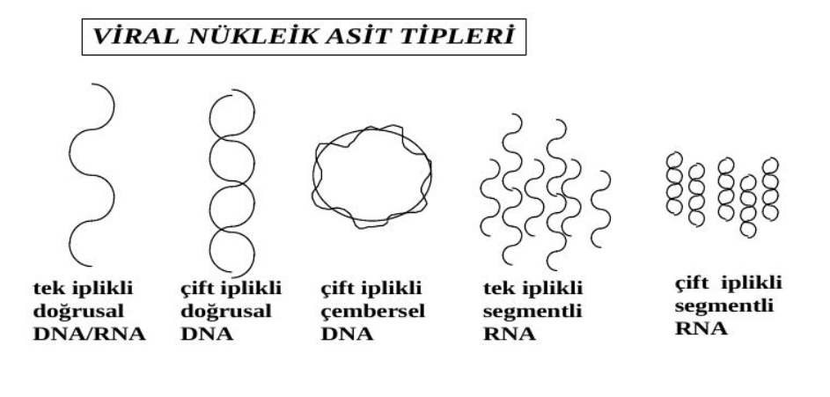

Slide 29
MORFOLOJİSİ
Virüsün büyüklüğü
Morfolojik yapısı
Simetrik özellikleri
Kapsomer sayısı
Zarf bulunup bulunmaması
FİZİKSEL VE KİMYASAL ETKENLERE DUYARLILIKLARI
Virüslerin eter veya kloroform gibi fiziksel veya kimyasal etkenlere karşı duyarlı ya da dirençli olmaları gibi özellikleri
ENZİMATİK ÖZELLİKLER
Virüslerin RNA ve DNA polimeraz
Nöroaminidaz
Revers transkriptaz gibi spesifik enzimlerinin varlığı

Slide 30
İMMÜNOLOJİK ÖZELLİKLERİ
Virüslerin organizmada oluşturduğu bağışıklık şekli ve süresi gibi özellikleri
DOĞAL BULAŞIM YOLLARI
Virüslerin vücuda giriş şekilleri
Taşınmaları
Rezervuar teşkil eden doğal konakları gibi özellikleri
TROPİZM
Enfekte ettikleri canlıların türü ve bu canlıların çeşitli organ ve doku hücrelerine karşı olan ilgileri gibi özelliklerdir
PATOGENEZ
Virüslerin organizmada hastalık oluşturma mekanizmaları
Organizmadaki hücreler üzerinde oluşturdukları patolojik etkiler
ve inklüzyon cisimciği oluşturmaları gibi özellikleri

Slide 31
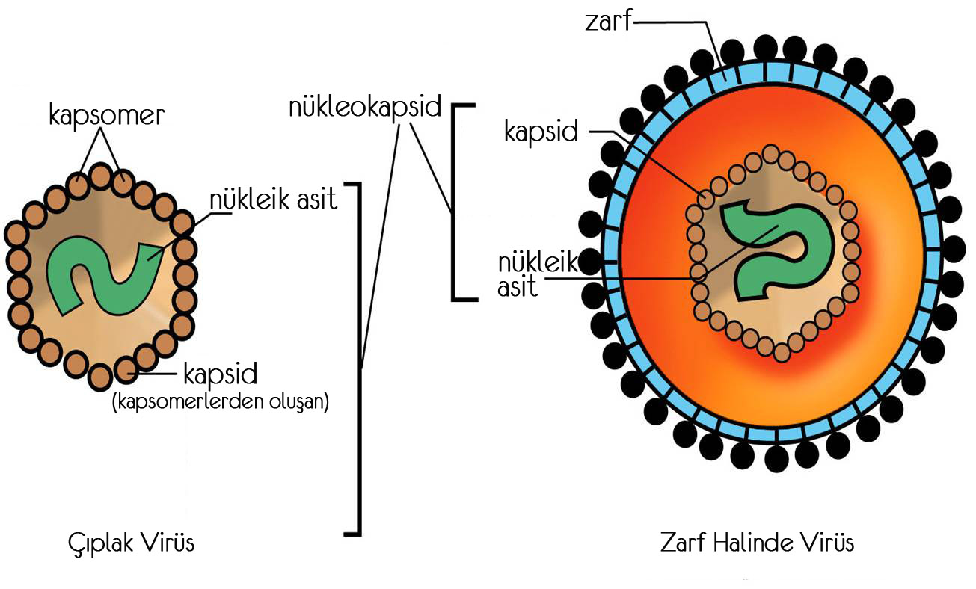
KAPSİT YAPISINA GÖRE SINIFLANDIRMA
KAPSİD: genomu çevreleyen kapsomerlerden oluşan protein kılıftır
Kapsid dizilişinin genel özellikleri ya da kapsidin oluşturduğu simetrik yapıya göre 3 önemli gruba ayrılırlar

Slide 32
KAPSİT YAPISINA GÖRE SINIFLANDIRMA
1 – İkozahedral Simetrili Virüsler (Kübik simetrili)
2 – Helikal Simetrili Virüsler (Helezon yapılı virüsler)
3 – Kompleks (karmaşık) Simetrili Virüsler

Slide 33
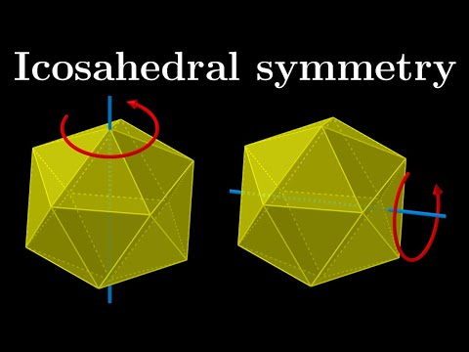
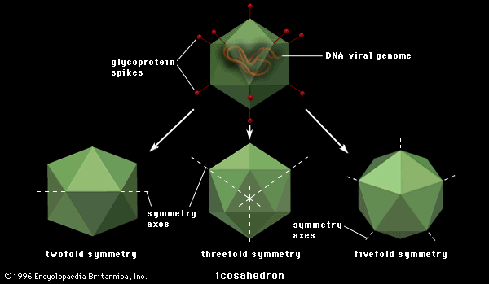
1 – İKOZAHEDRAL SİMETRİLİ VİRÜSLER
Kübik simetrili virüsler olarak da adlandırılırlar
Bu tür simetri yapısı 20 eşkenar üçgen şeklinde dizilen kapsomerlerin birleşmesiyle oluşan, 12 köşesi bulunan bir simetri yapısıdır

Slide 34
İkosahedral Simetri Gösteren Bazı Viruslar
DNA virusları
  Adenovirus
  Herpes virus
RNA virusları
  Reovirus
  Togavirus
  Flavivirus

Slide 35
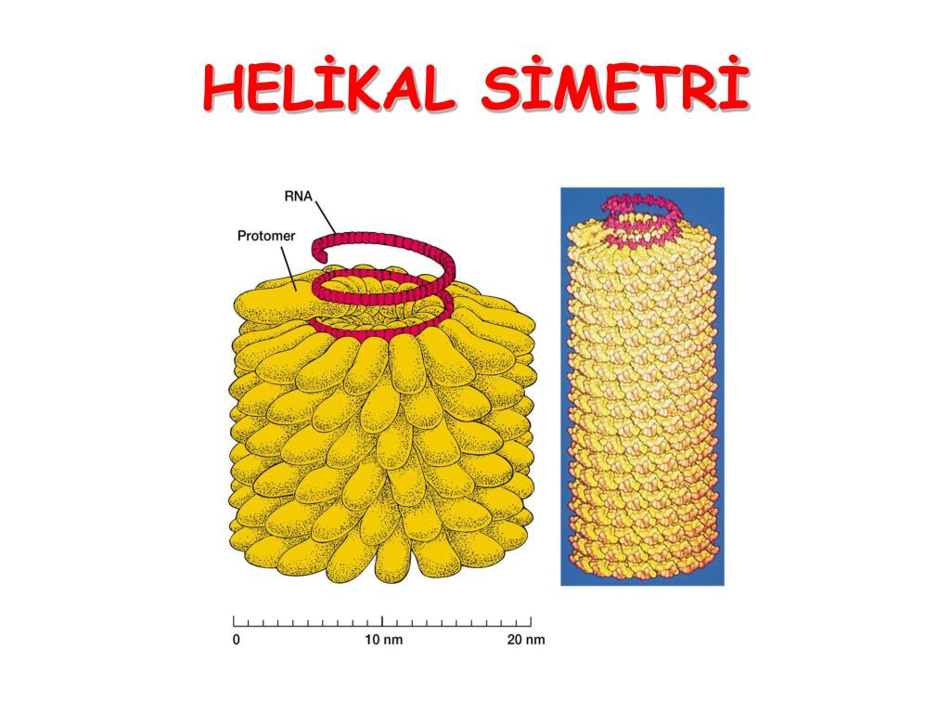
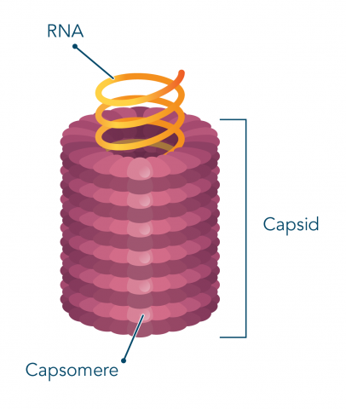
2-HELİKAL SİMETRİLİ VİRÜSLER
Helezon yapılı virüsler olarak da adlandırılırlar
Virion silindirik görünümdedir
Bu tür simetride kapsomerler nukleusun etrafında bir eksen boyunca üst üste kıvrılarak boru şeklinde dizilmişlerdir.
Yani bir nevi yay ya da helezon oluşturmuşlardır

Slide 36
Helikal Simetri Gösteren Bazı Viruslar
  Bünyavirus
  Rhabdovirus
  Orthomyxovirus
  Arena virus
  Tütün mozaik virüsü

Slide 37
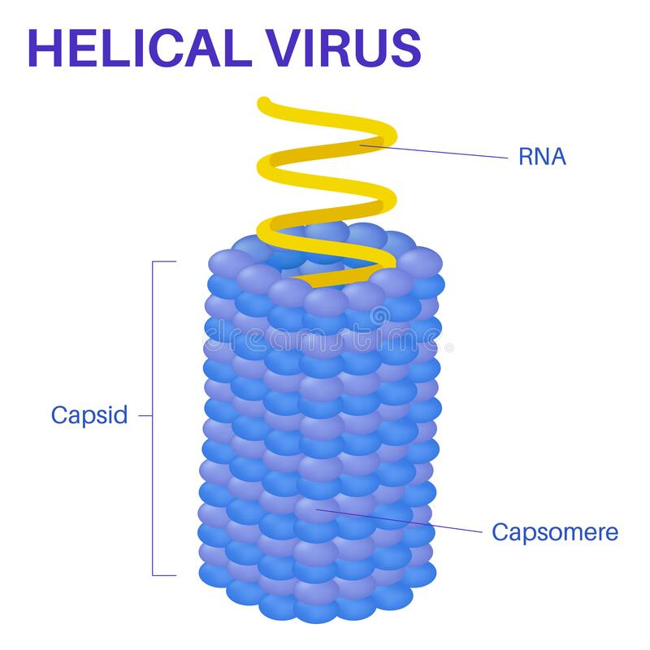

Slide 38
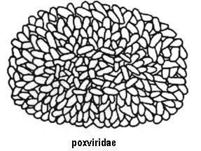
3 – KOMPLEKS (karmaşık) SİMETRİLİ VİRÜSLER
Bazı virüsler belirgin bir simetri yapısı göstermezler
Oval şekilli, tuğla görünümlü viruslardır
Bunların daha karmaşık ve daha farklı bir kapsid yapıları vardır
Kapsidi oluşturan kapsomerler birbirleri ile açı oluşturarak düzensiz şekilde dizilmiştir

Slide 39
VİRUS İLE BAKTERİ
ARASINDAKİ FARKLILIKLAR
1-Üreme ortamı
2-Büyüklük
3-Hücre Yapısı
4-Çoğalma
5-Genomik yapı
6-Metabolik aktivite
7- Mikroskopta görülebilme
8-Filtrelerden geçebilme
9-Antibiyotik Duyarlılığı
10-İnterferon Duyarlılığı
11- Hücre Organelleri açısından

Slide 40
1-ÜREME ORTAMI
VİRUSLARIN üremeleri ve çoğalmaları için mutlaka canlı ortamlara ihtiyaç vardır
BAKTERİLER ise hem canlı hem de cansız ortamlarda üreyebilirler
  Bakteri ve diğer mikroorganizmaların büyük çoğunluğu cansız besleyici maddelerden hazırlanan yapay besiyerlerinde kolaylıkla üreyebilirler
Virusların laboratuvar şartlarında üretilmesi için
  deney hayvanları
  Canlı hücrelerin bulunduğu hücre kültürü sistemleri
  Embriyonlu yumurta’ya ihtiyaç vardır

Slide 41
2-BÜYÜKLÜK
Virüsler bakterilerden ve diğer mikroorganizmalardan daha küçüktürler
Virüslerin en büyüğü dahi, en küçük bakteriden daha küçük veya aynı boyuttadır
Bakteriler ve diğer mikroorganimalar mikrometre (µm) ile ölçülürken, virüsler nanometre (nm) ile ölçülürler
Virüslerin büyüklüğü yaklaşık 17-300 / 20 - 400 nm arasında
Bakteriler ortalama 1000 nm kadardır

Slide 42
3-HÜCRE YAPISI
VİRUSLARIN hücre organelleri yoktur
BAKTERİLERDE görülen hücre yapısı viruslarda bulunmamaktadır
Flegella,kapsül ve hücre duvarı gibi oluşumlar virus morfolojisinde yer almaz

Slide 43
4-ÇOĞALMA
Viruslar, protein sentezi ve metabolik enerjinin üretilmesi için gerekli aparatları şifreleyen genetik bilgilerden yoksundurlar

Slide 44
4-ÇOĞALMA
BAKTERİLER bölünme yolu ile çoğalırlar
VİRUSLAR ise nükleik asit replikasyonu* esası ile çoğalır
“Viral yapılar konakçı hücreye sentezletilir ve bunların çoğalıp, sentezi ile virion** adı verilen virus partikülleri şekillenir
replikasyon nükleik asidin kopyasının çıkarılması
  REPLİCATİON: kopyalama, tekrarlama
  VİRİON: enfektif olgun virus partikülü

Slide 45
5-GENOMİK YAPI
VİRÜSLER nükleik asitlerden sadece bir tanesini , ya DNA, ya da RNA yı taşırlar
BAKTERİLER ise hem DNA, hem de RNA birlikte bulunmaktadır

Slide 46
6-METABOLİK AKTİVİTE
VİRÜSLER metabolik aktivite bakımından tek başlarına, aktivitelerini sürdürecek enzimleri bulunmamaktadır
Bu yüzden yaşamlarını sürdürebilmeleri için mutlaka canlı bir hücreye ihtiyaçları bulunur
Hayatlarını devam ettirebilmeleri için canlı hücrelerin metabolik sistemlerinden faydalanırlar
BAKTERİLERİN ve diğer mikroorganizmaların ise metabolik faaliyetlerini sürdürebilecekleri enzimleri bulunur
Bu yüzden bakteriler ve diğer mikroorganizmalar hücre dışında da canlı kalabilmektedirler

Slide 47
7-MİKROSKOPTA GÖRÜLEBİLME
VİRÜSLER çok küçük olmaları nedeniyle ışık mikroskobunda görülmeleri mümkün değildir
Ancak en büyük virüsler hücreler içerisinde noktacıklar şeklinde fark edilebilirler
Bu yüzden virüslerin incelenmesinde büyütme gücü daha fazla olan elektron mikroskobu kullanılır.
Işık mikroskobu ile görülemezler (Pox virus hariç)
BAKTERİLER ve diğer mikroorganizmalar ise ışık mikroskobu ile görülebilirler

Slide 48
8-FİLTRELERDEN GEÇEBİLME
Viruslar yapısal olarak bakterilerden daha küçük oldukları için bakterilerin geçemedikleri filtre sistemlerinden geçerler
220 nm porlara sahip filtreler kullanılır

Slide 49
9-ANTİBİYOTİK DUYARLILIĞI
VİRUSLAR antibiyotiklerden etkilenmezler
Bu nedenle viral enfeksiyonların tedavisinde antibiyotikler kullanılmaz
Nükleosid analogları ve interferonlar tercih edilmektedir
BAKTERİLER antibiyotiklerden etkilenirler
Antibiyotikler BAKTERİLERİN üzerine onları öldürerek ya da üremesini yavaşlatarak veya durdurarak etki ederler

Slide 50
10-İNTERFERON DUYARLILIĞI
Interferonlar doğal proteinlerdir
Virus, bakteri,parazit ve tümör hücrelerine karşı immun sistem hücreleri tarafından oluşturulur
Sitokinler olarak bilinen glikoprotein ailesi içinde yer almaktadırlar
Interferonların antiviral, antitümoral ve immunomodülatör olmak üzere 3 temel etkisi vardır
VİRUSLARIN çoğalması interferonlar tarafından in vitro ve in vivo olarak durdurulabilir. Bu nedenle viral enfeksiyonların tedavisinde kullanılırlar
BAKTERİLER interferonlar’dan etkilenmezler

Slide 51
11-HÜCRE ORGANELLERİ AÇISINDAN
Bakterilerde ve diğer mikroorganizmalarda ribozom var
Ökaryotik mikroorganizmalarda ise ribozom, endoplazmik retikulum, mitokondri, golgi aygıtı gibi hücre organelleri var
Virüslerde bu organellerden hiçbirisi bulunmaz

Slide 52
VİRİON NEDİR?
İnfektif özelliğe sahip komple virüs partikülüne virion denir
Bir diğer anlamı Olgun virus partikülü demektir
  Virus partikülünün enfektif özellik kazandığı bölümü
  Yapısal olarak olgun ve extraselüler virus partikülü olarak kabul edilir

Slide 54
VİRUS YAPISI İLE İLGİLİ KAVRAMLAR
1-KAPSİD
2-KAPSOMER
3-ZARF
4-TEGUMENT
5-GLİKOPROTEİNLER (PEPLOMER)

Slide 55
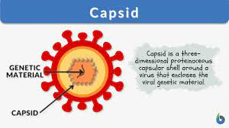
KAPSİT
Virüsün GENETİK MATERYALİNİ saran ve onu koruyan PROTEİN YAPISINDAKİ kılıfa verilen isim
veya Nükleik asiti saran protein tabakaya verilen isim
Virüse karakteristik şeklini verir

Slide 56
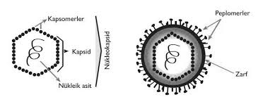
NÜKLEOKAPSİD
Virusun yapısında
Nükleik asit ve kapsit önemlidir
Bu temel yapı
“nükleokapsid” olarak tanımlanır.
Nükleokapsid= Nükleik Asit+ Kapsid

Slide 57
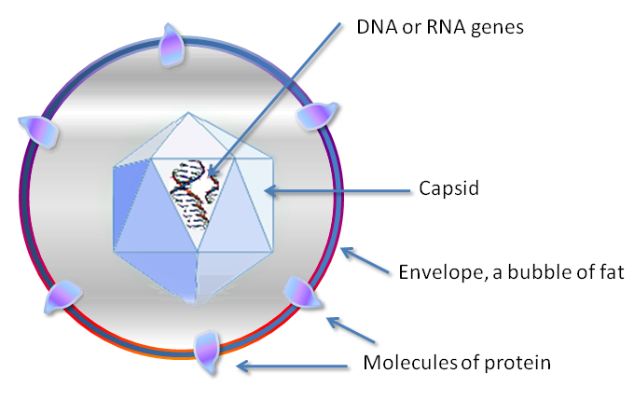
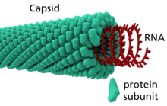
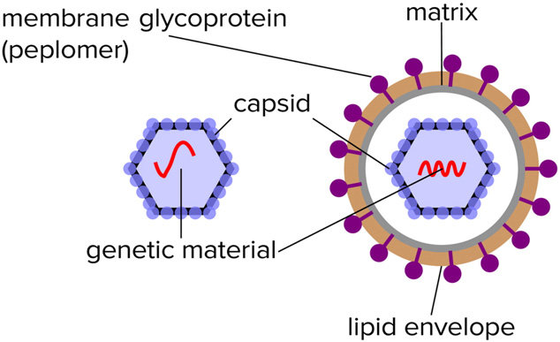

Slide 58
KAPSİDİN GÖREVİ NEDİR?
1-Viral nükleik asidi çepeçevre sararak dış etkilerden ve nükleazlardan korur
2-Viral enfeksiyonlara katılmak
3-Viral nükleik asit için uygun bir kılıf oluşturur
4-Virüse antijenik özelliğini verir
5-Nükleik asitleri degredasyondan (bozulma) korumak
6-Konak hücreye tutunmayı sağlamak (zarfsız virüsler)
7-Konağın immün sistemi tarafından tanınan antijenleri taşımak (zarflı ve zarfsız virüsler)

Slide 59
KAPSOMER
Kapsiti oluşturan belli bir düzende dizilmiş küçük protein yapısındaki alt birimlerdir
Her bir virüsün kendine ait yapıda kapsomeri vardır
Bu özellik virüslerin tanımlanmasında kullanılır
Kapsomerler farklı virüslerde
farklı şekilde
dizilmiş olup,
bu dizilimler virüslerin
özgül yapılarını oluştururlar

Slide 60
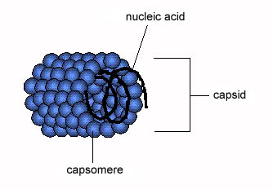

Slide 62
KAPSİTLERİNİN ŞEKİLLERİ SINIFLANDIRMA İÇİN GÜNÜMÜZDE….
Kapsomerleri oluşturan dizilmiş küçük protein yapısındaki alt birimler belirli bir simetri şeklindedirler ve virüse karakteristik şeklini verirler DEMİŞTİK
HANGİ KARAKTERİSTİK ŞEKİLLERDİR BUNLAR…??????
İkozohedral simetri (Kübik simetri)
Helikal simetri
Kompleks yapısında
bulunabilirler

Slide 63
İKOZOHEDRAL SİMETRİ (KÜBİK SİMETRİ)
HELİKAL SİMETRİ (HELEZON YAPILI VİRÜSLER)

Slide 64
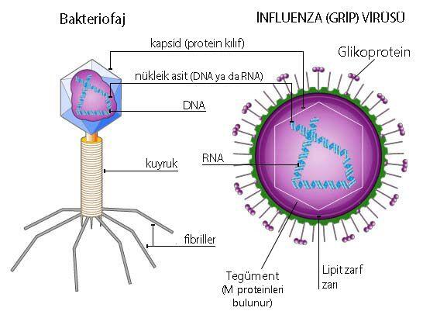

Slide 65
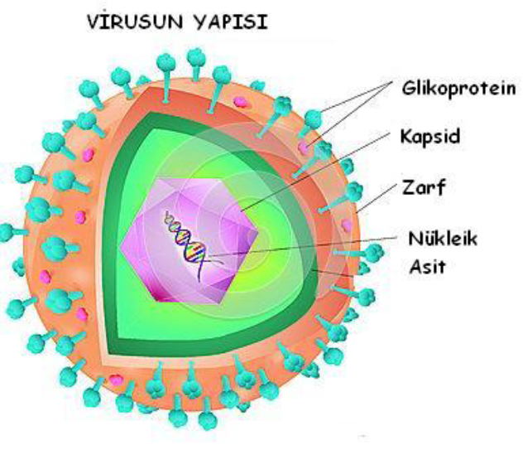

Slide 66
ZARF (envelope) NEDİR
Bazı virüslerde nukleokapsidin çevresini lipit yapısında bir zarf çevreler
ZARFLI VİRUSLARDA ZARF
İki tabakalı lipid yapıdaki birim membran
Proteinlerden
oluşur.

Slide 67
ZARFLI VİRÜSLER
Bu tür virüslere zarflı virüsler adı verilir
Bu virüsler içinde üredikleri hücreden tomurcuklanma ile ayrılırlar
Zarflarını tomurcuklanma sırasında hücre membranından alırlar
ZARFIN GÖREVİ
Antijeniteden
Dirençten
enfektiviteden sorumludur.

Slide 68
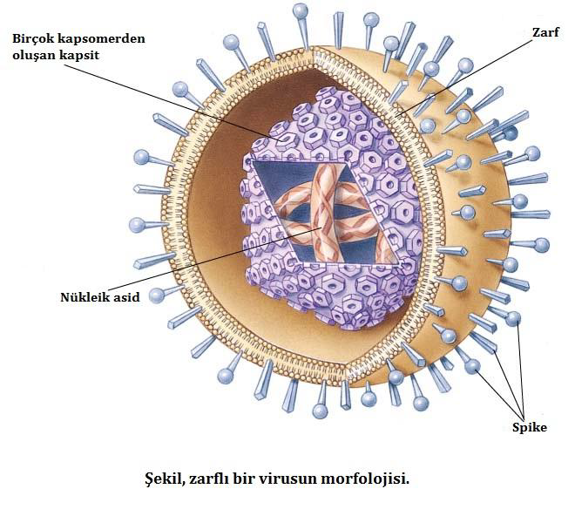

Slide 69
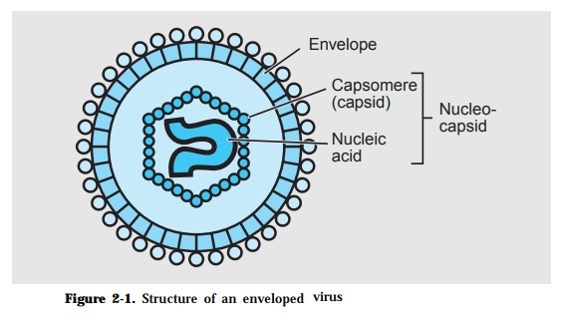

Slide 70
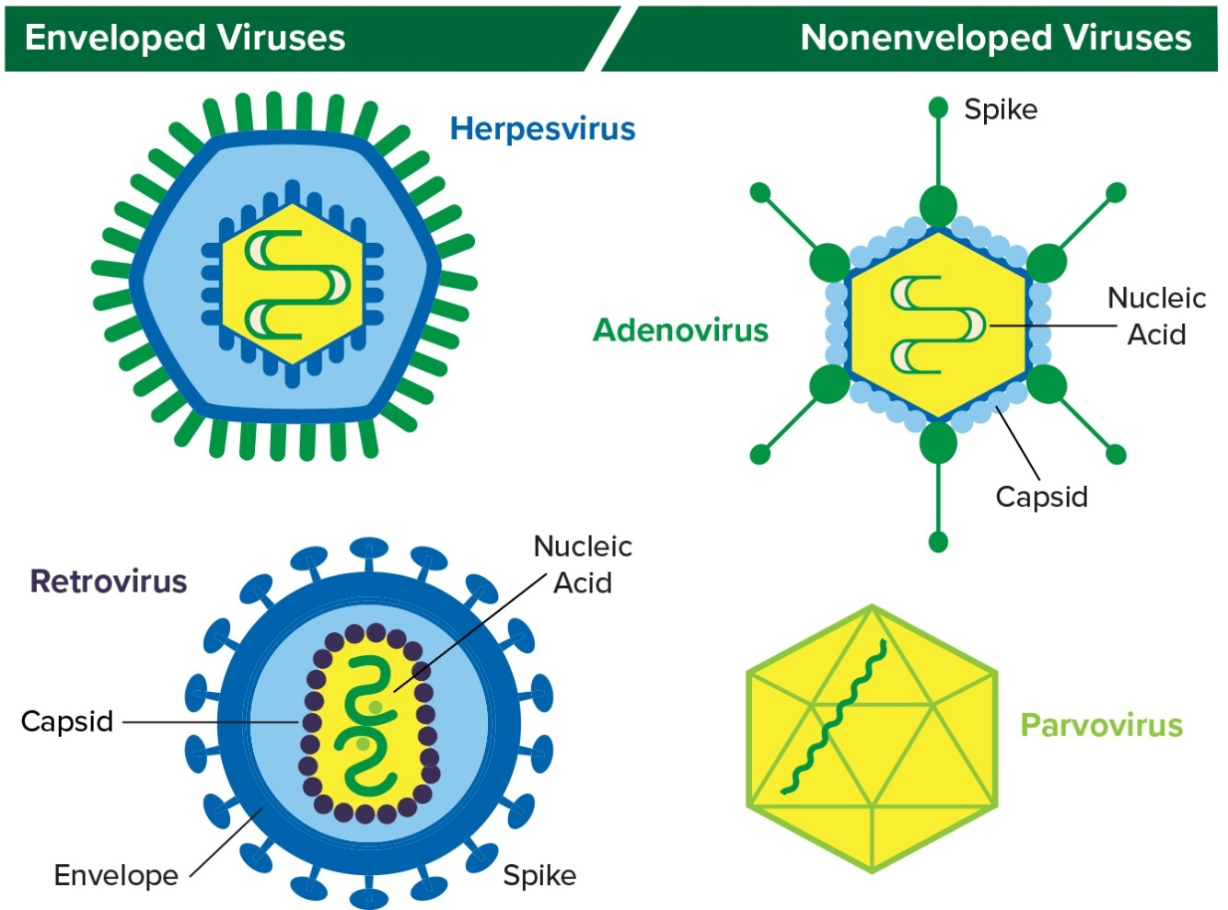

Slide 71
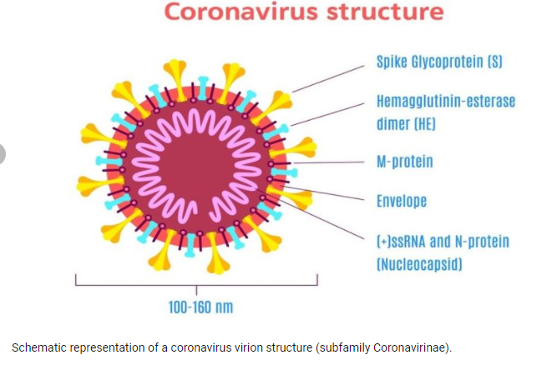

Slide 72
ZARFLI VE ZARFSIZ VİRÜSLER

Slide 73
VİRAL ZARF
Bazı virüslerde nukleo kapsidin çevresini lipit yapısında bir zarf çevreler
Bu tür virüslere ZARFLI VİRÜSLER adı verilir
Çıplak (Naked) virüslerin zarfı yoktur

Slide 74
ZARF YAPISI=LİPİT MEMBRAN
LİPİD MEMBRAN, virusun tomurcuklanması sırasında konak hücre membranından kaynak alır. Diğer bir deyişle, lipid tabaka hücresel membranlardan oluşur.
Virusların çoğu sitoplazmik membrandan, daha az bir bölümü ise, nükleer membrandan ya da ER/Golgi membranlarından tomurcuklanır.
Dolayısıyla, virusun tomurcuklandığı organelin membranı zarfın yapısına katılır.

Slide 75
ZARF YAPISI
AÇIKLAYALIM-TEKRAR EDELİM
Lipid membran, virusun tomurcuklanması sırasında konak hücre membranından kaynak alır dedik
YANİ Konak hücreden tomurcuklanma ile olgunlaşan viruslar, hücre membranından bir yapı kazanır, Bu yapıya Zarf (membran) denir
VE BU YAPI (ZARF) Konak hücreye ait hücresel membran=lipit ve virus tarafından kodlanan özgül proteinlerden oluşur
(virüse özgül fonksiyonları olan proteinler bulunur)

Slide 76
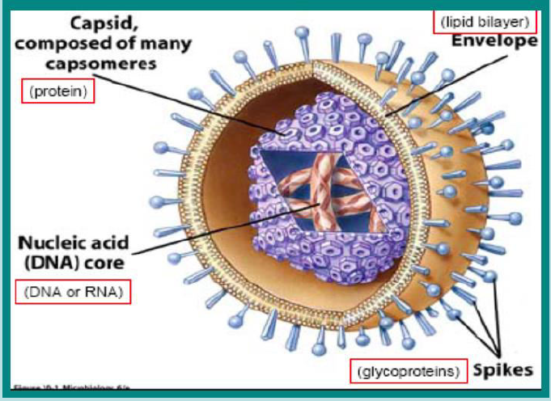
ZARFIN FONKSİYONLARI
VİRAL ZARF NE İŞE YARAR?
Antijenik özellik kazandırma
  Bazı virüsler Nöraminidaza sahiptir
Enfeksiyona neden olma,enfektivite
Dirençlilik

Slide 77
VİRAL ZARF
DUYARLI OLDUĞU KİMYASALLAR
Zarflı virüsler lipit içermeleri nedeniyle eter ve kloroform gibi lipit eriticilere duyarlıdırlar
    O HALDE LİPİT TABAKA !!!!!
Lipit tabaka virüsü, organik çözücülere duyarlı hale getirir (Eter, Kloroform vb….)
BU nedenle zarflı virüsler ortam koşullarından çabuk etkilenirler
Viral zarf zarar görürse virüs aktivitesini kaybeder

Slide 78
ZARFLI VİRUSLARIN ÖZELLİKLERİ
Dış çevre şartlarına dayanıksızdırlar
Yüksek ısı, deterjan,kuru hava ve asit karşısında tahrip olurlar
Çoğalma süresince yeni bir hücre membranı edinirler
Yapımdan sonra yeni virus spesifik proteinler edinirler
Hücreden tomurcuklanma ile salınırlar.Bu nedenle hücrede lizis oluşturmazlar.Bu özellik zarfsız virular ile karşılaştırıldığında daha az virulent olduklarını gösterir
GI sistemde etkili olmayabilirler (yaşayamayabilirler)
Kan ,sekresyonlar ve organ transplantasyonu en önemli bulaş yoludur

Slide 79
ZARFLI VİRUSLAR
ÖRNEKLER
Herpesviridae
Poxviridae
Hepadnaviridae
Flaviridae
Coronaviridae
Togaviridae
Orthomyxoviridae
Rhabdoviridae
Retroviridae

Slide 80
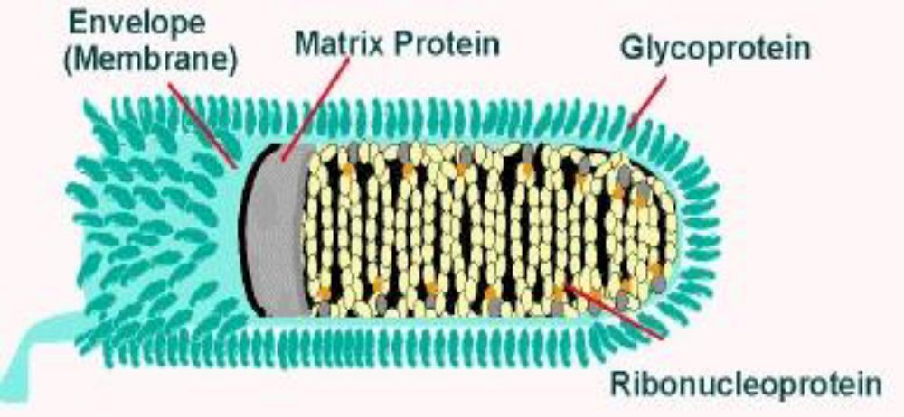
ZARF YAPISINDA ÇEŞİTLİ PROTEİNLER BULUNUR
Bunlar viral genler tarafından kodlanan proteinlerdir
Zarf yapısında başlıca 3 tip protein bulunabilir

Slide 81
VİRAL ZARF ÜZERİNDE BULUNAN PROTEİNLER BAŞLICA
ÜÇ GRUP ALTINDA İNCELENİRLER
A – Glikoproteinler (zarfın dış kısmında çıkıntılar halinde bulunur)
B – Matriks proteinleri (membran altında yer alırlar)
C – Transport kanal proteinleri

Slide 82
GLİKOPROTEİNLER (peplomer)
Zarf üzerinde bulunan dikensi çıkıntılardır
Peplomer olarak da adlandırılırlar
Transmembran proteinleridir
Bu proteinlerin büyük bir bölümü zarfın dışında yer alır ancak kuyruk kısmı hidrofobik a.a. lerle birlikte membran içerisine gömülü haldedir
GÖREVLERİ NEDİR?
Virüsün konak hücreye adsorbsiyonunu ve penetrasyonunu sağlar
Yani virüsün konak hücreye tutunmasında ve hücreyi delerek içeri girmesinde önemli rol oynarlar
Kuduz virüsünde beyin hücrelerinde asetil kolin reseptörlerine bağlanarak nörotoksik etki gösterir

Slide 83
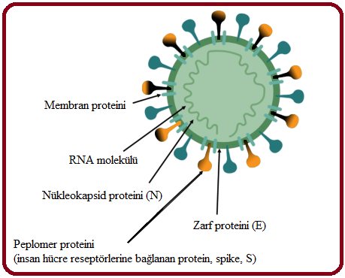

Slide 84
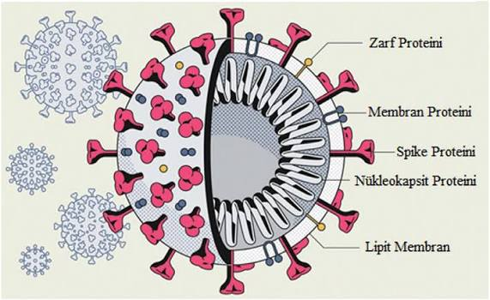

Slide 85
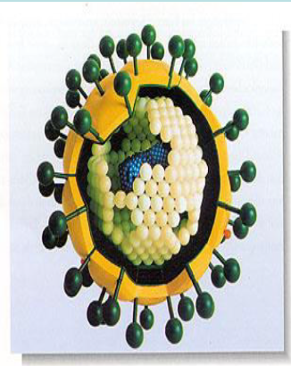
GLİKOPROTEİNLER
(peplomer)
Peplomer sayısı virus gruplarına
göre değişiklik gösterir
Bu sınıflandırmada önemli
ÖNEMLİ
Bazı viral glikoproteinler
farklı işlevlere de sahiptir
Hücreler arası kaynaşmayı sağlar
Örn: İnfluenza ve kızamık

Slide 86
Nöraminidaz nedir = Bazı virüslerin yüzeyinde olan ve hücrelerde bu virüsler için bulunan reseptörleri tahrip = aglütine eden bir enzimdir
  Nöraminidaz = infekte hücre yüzeyinden virüs kümeleşmesini ve yayılmasını önler)
Influenza virüsünde ise nöroaminidaz etkisi gösteren glikoproteinler mevcuttur
Virüs bu sayede üst solunum yolunda bulunan musin tabakasını eriterek hücrelerin yüzeyini açığa çıkarır
Böylece yüzeyi açığa çıkmış hücrelere virüs daha kolay adsorbe olur

Slide 87
MATRİKS PROTEİNLERİ
M proteinleri olarak da adlandırılan matriks proteinleri, glikoprotein çıkıntıların taban kısmında, virüsü çevreleyen proteinlerdir
Bu proteinler bir çok hidrofobik bağlarla zarfın lipit tabakasına bağlanırlar
GÖREVLERİ NEDİR?
Matriks proteinleri virüslerin hücre membranından tomurcuklanmasında (tomurcuklanarak konak hücreden ayrılmasında) önemli rol oynarlar

Slide 88
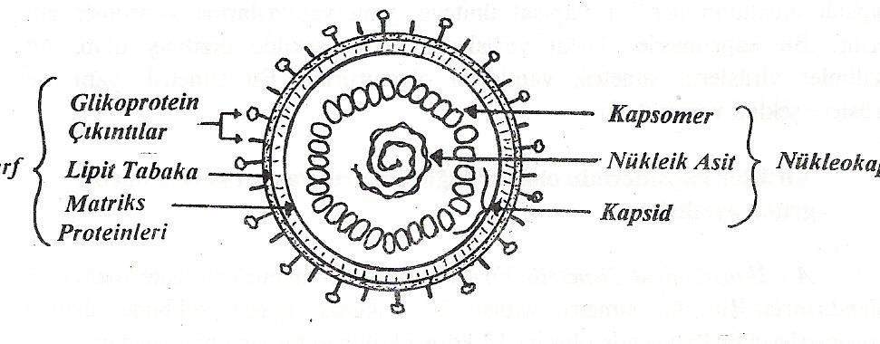

Slide 89
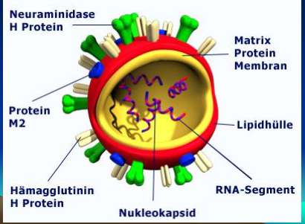

Slide 90
ZARFSIZ VİRUSLARIN ÖZELLİKLERİ
Dış çevre şartlarına dayanıklıdır (Stabil). Özellikle toprakta ve kuru çevrede dayanıklıdırlar ve enfektif özelliğini sürdürürler
Zarflı viruslar ile karşılaştırıldıklarında daha virulenttir ve konakçı hücreyi lizis ederler
Asit deterjan ve ısı karşısında tahrip olmazlar
Hücreden lizis yolu ile salınırlar
GI sistemi enfekte edebilirler; bu nedenle asit ve safraya dayanıklıdırlar ve GI sistemde yaşayabilirler
Oluşturdukları enfeksiyonların kontrolu için sistemik antikorların yanı sıra lokal immuniteden sorumlu antikorlara ihtiyaç vardır
Bulaşmasında fekal-oral yol, tozlar, araç ve gereç önemli rol oynar

Slide 91
ZARFSIZ VİRUSLAR
ÖRNEKLER
Picornaviridae
Adenoviridae
Reoviridae
Birnaviridae
Astroviridae
Papillomaaviridae
Polymaviridae

Slide 92
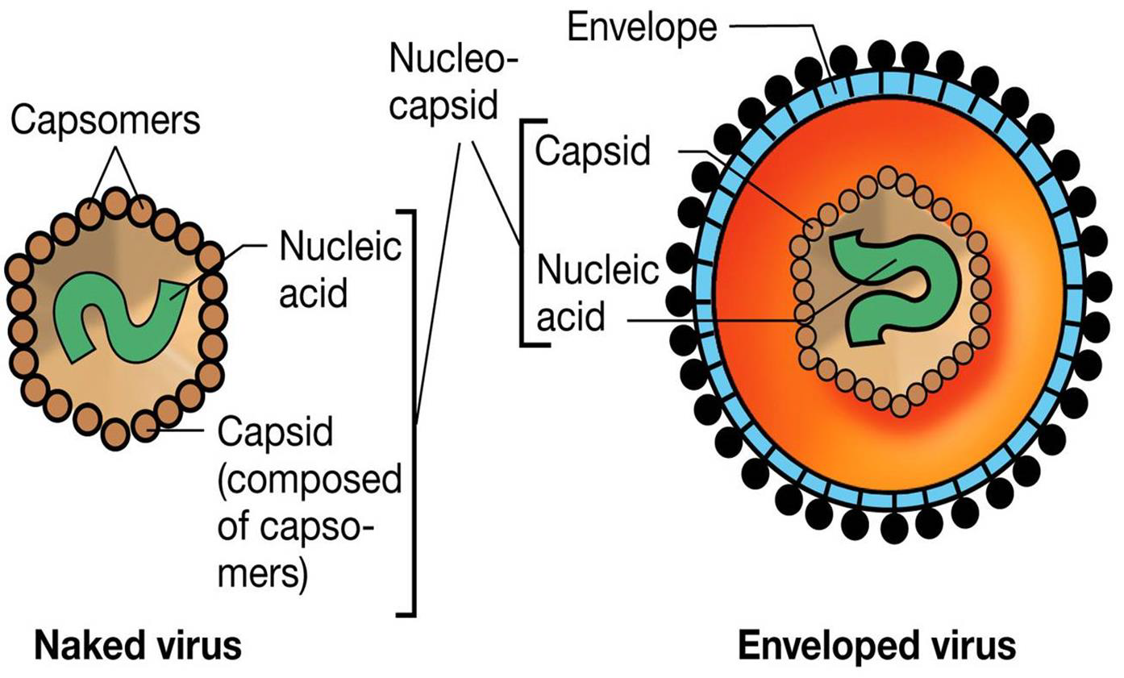

Slide 93
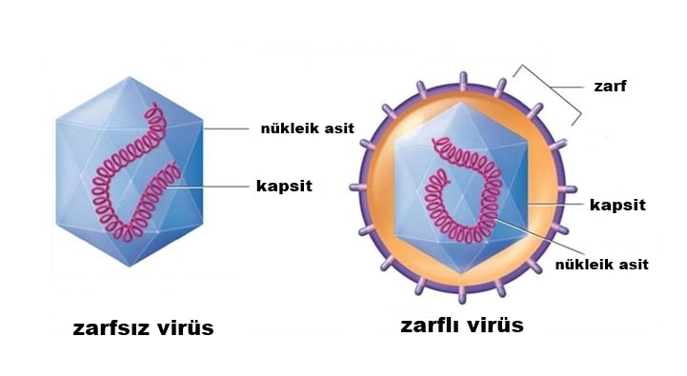

Slide 94
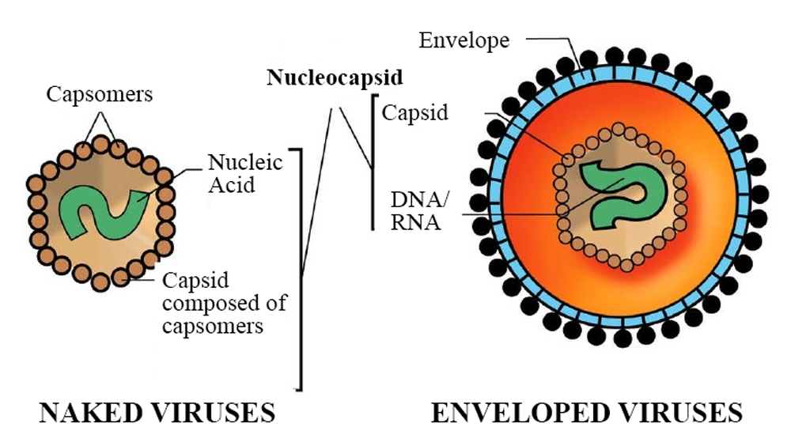
İnfektif özelliğe sahip komple virüs partikülüne virion denir
ZARF BULUNUP BULUNMAMASINA GÖRE AYIRABİLİRİZ
1-Basit (Simple) Virion
Nükleik asit + kapsit
  Genel olarak çıplak (Naked) virus için geçerlidir
2-Kompleks (Complex) Virion
Nükleik asit + Kapsid+ Zarf

Slide 95
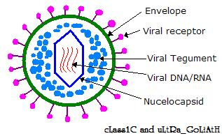
TEGUMENT
Zarf ile kapsid arasındaki boşluğu kaplayan bir protein kümesidir

Slide 96
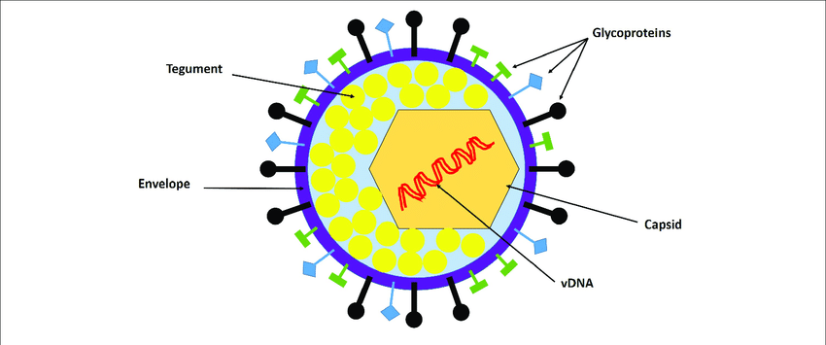
TEGUMENT
Yapısal Proteinlerin bir kısmı kapsit ve zarf arasında birikip dolgu maddesi görevi görürler, özellikle helikal simetrili viruslarda görülür
Virus simetrisini desteklemek ve morfolojik stabiliteye yardım eeden protein kümesi

Slide 97
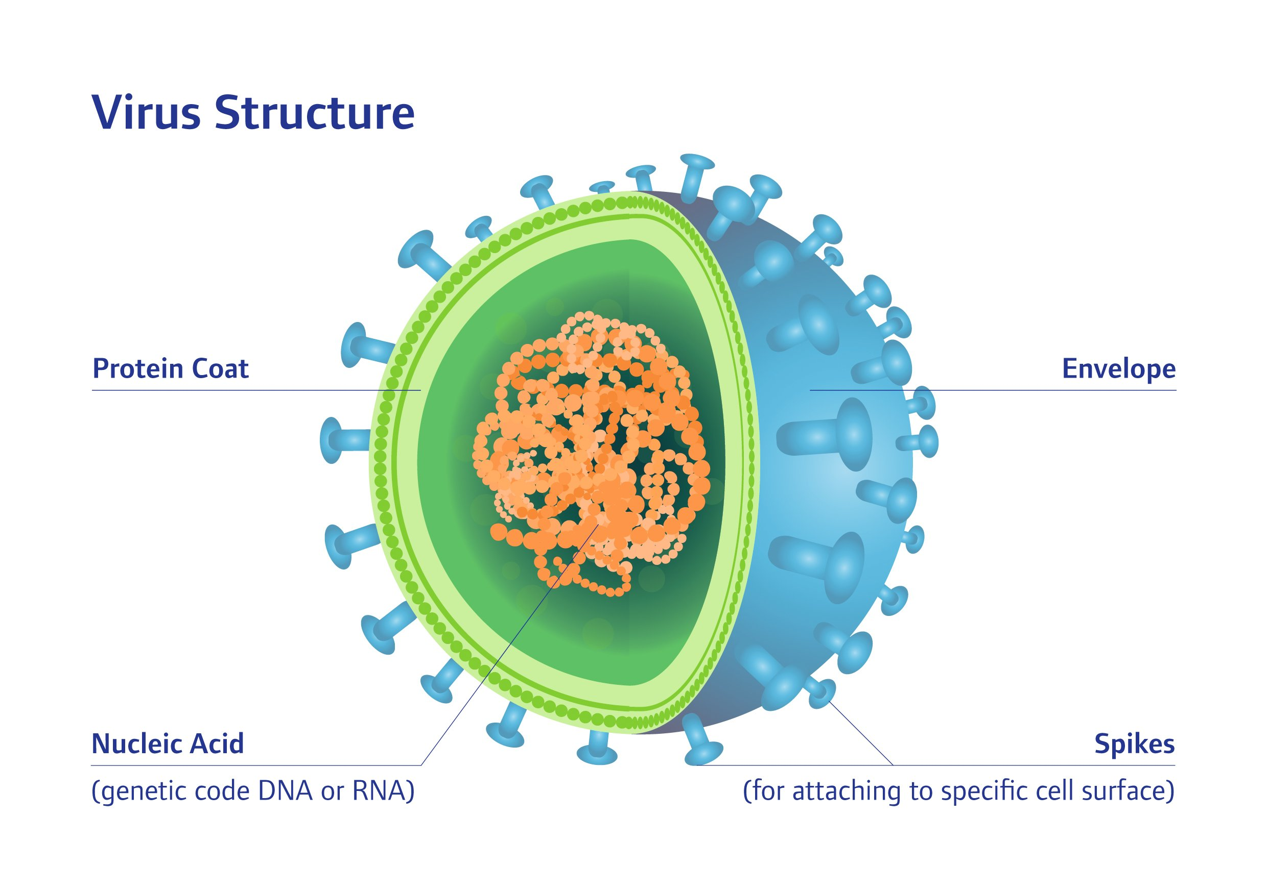

Slide 98
NÜKLEİK ASİD (Genom) YAPISI VE ÇEŞİTLERİ
Viruslarda tek tip nükleik asit bulunur
  Deoksiribonükleik asit (DNA) Ribonükleik asit (RNA)
Viruslarda özgün genetik şifrenin taşıyıcısıdırlar
Viral kalıtım ve genetik varyasyonu kontrol eder
İnfektiviteden sorumludur
Virus nükleik asiti (N.A.) tek veya çift iplikçikli, linear veya sirküler yapıda olabilmektedir

Slide 100
VİRAL ENZİM NEDİR?
Virüsler, viral replikasyonda rol oynayan bazı enzimler içerirler
Bunlar viral genler tarafından kodlanırlar
BU ENZİMLER ŞUNLARDIR
RNA polimeraz enzimi
DNA polimeraz enzimi
Revers transkriptaz enzimi

Slide 101
VİRİON ENZİMLERİ
RNA polimeraz: RNA’yı, m-RNA’ya çevirir
DNA polimeraz: DNA’dan DNA sentezler
Reverstranskriptaz: RNA’dan, DNA sentezini yöneten bir enzimdir

Slide 102
VİRUSLAR YARARLI OLABİLİR Mİ?
Bakteriyofajlar
Virus enzimleri (Moleküler Çalışmalarda kullanılır)
Baculovirus ve myxomavirus (Pestisid kontrollerinde)
Baculovirusve Adenovirus (Genetik hastalıklarda gen vektörü olarak kullanılırlar)
HSV ve vaccinia virus(Anti-Kanser Ajanı olarak kullanılırlar)

Slide 103
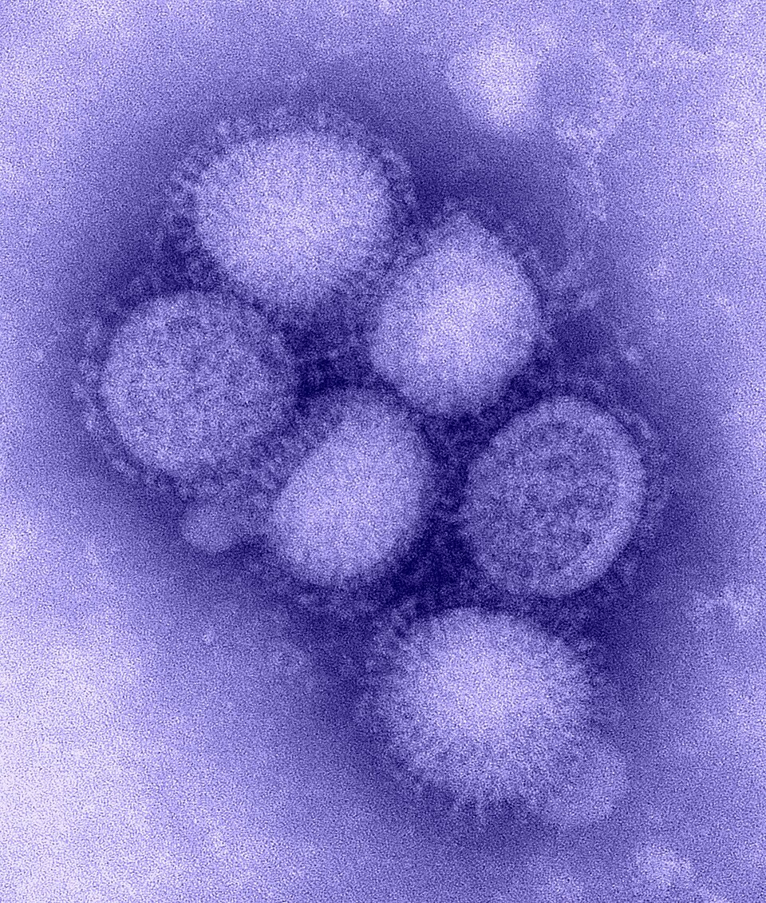

İnfluenza virüsünün elektron mikroskopisindeki görüntüsü

Slide 104
VİRUSLAR NEDEN ÜRETİLİR?
Virusları izole ve identifiye etmek için
Viruslar arası ilişkilerin ortaya konması için
Profilaktik ürünler elde etmek ve standardizasyonunu yapmak için
Serolojik testlerde kullanmak için
Hiperimmun veya tip spesifik serum elde etmek için
Epidemiyolojik ve patogenetik özelliklerini ortaya koymak için

Slide 105
VİRUSLAR SADECE CANLI SİSTEMLERDE ÜRETİLİR
KONAK NEDİR?
Virusun üretildiği bu sisteme KONAK adı verilir
Konak sistemler
in vivo
in vitro
  olarak iki temel grupta incelenir

Slide 106
IN VİVO SİSTEM
Deney hayvanı,
Embriyolu Yumurtalar (Tavuk veya ördek yumurtası)
IN VİTRO SİSTEM
Hücre kültürü
Virusların üretilmesi için klinik laboratuvarlarda en sık hücre kültürleri kullanılır.
Hücre kültürleri çeşitli dokulardan elde edilen hücrelerin in vitro koşullarda üretilmesidir.

Slide 107
Embriyonlu yumurtalar daha çok viral antijen elde edilmesinde işe yarar
Kullanılan viral aşılardan bazıları (örneğin, İnfluenza) embriyonlu yumurtalarda üretilen viruslardan elde edilmektedir
Deney hayvanları daha çok araştırmalarda kullanılmaktadır. Bu amaçla, fareler, şempanzeler gibi değişik hayvanlardan yararlanılmaktadır

